Slide 1


Slide 2
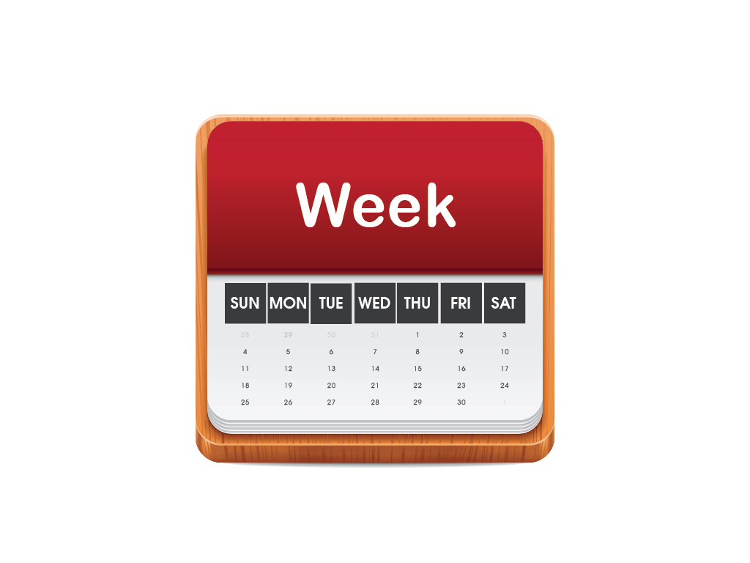
星期
Notes:
week

Slide 3
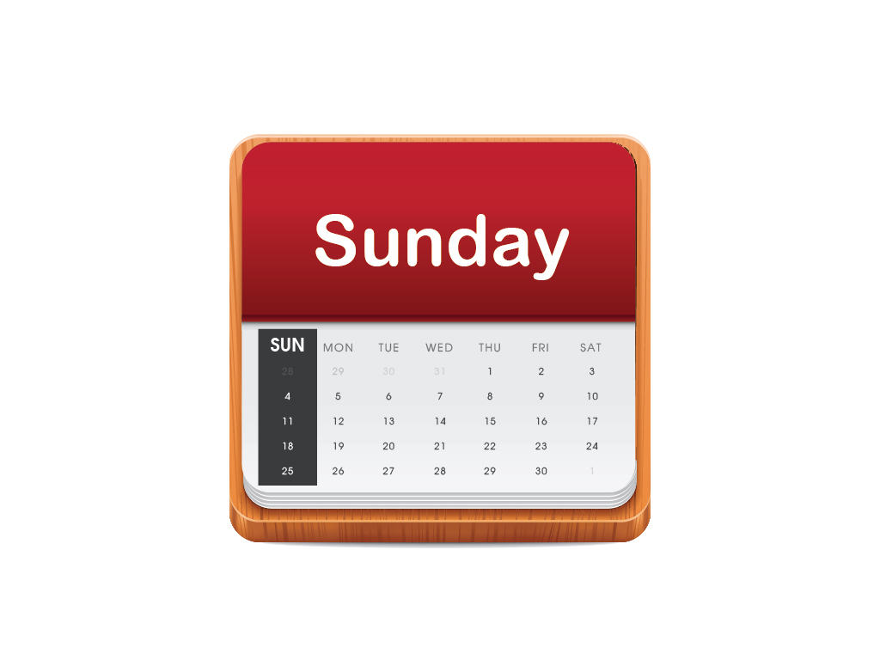
星期日
Notes:
Sunday

Slide 4
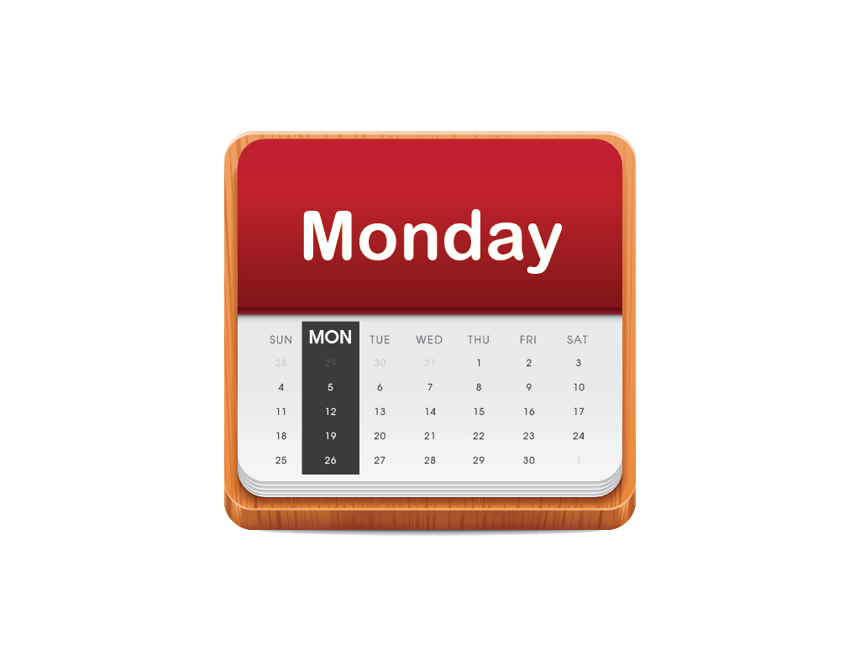
星期一
Notes:
Monday

Slide 5
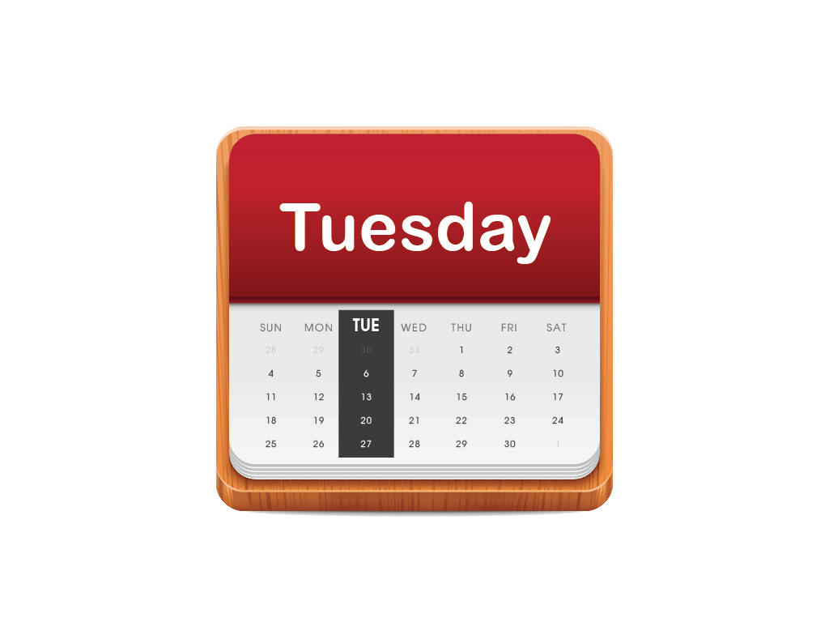
星期二
Notes:
Tuesday

Slide 6
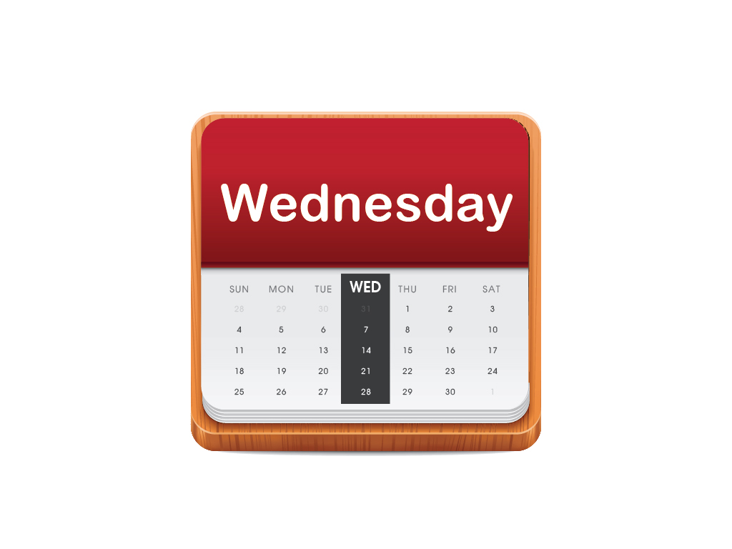
星期三
Notes:
Wednesday

Slide 7
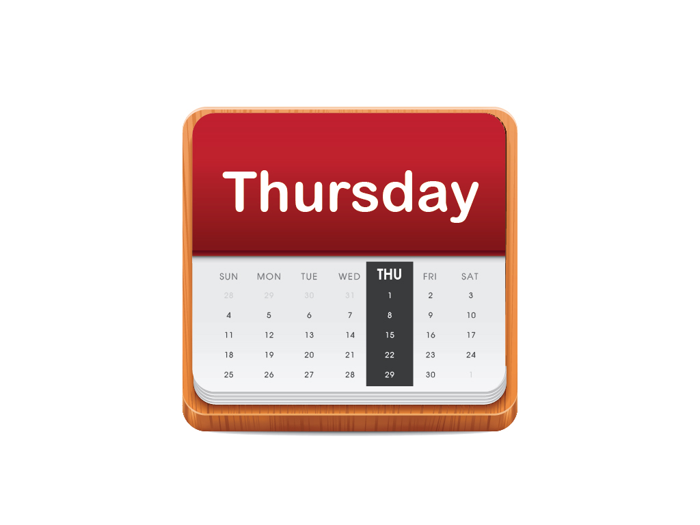
星期四
Notes:
Thursday

Slide 8
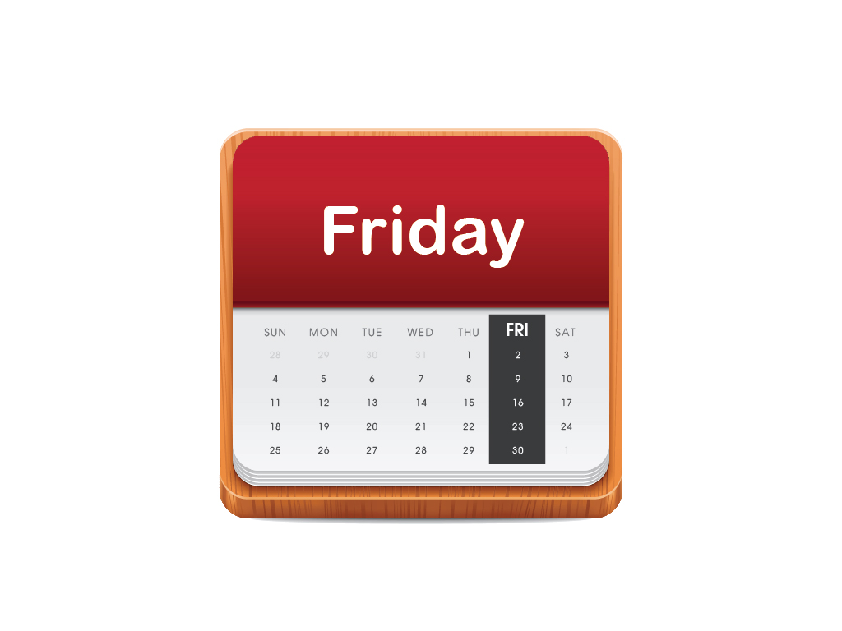
星期五
Notes:
Friday

Slide 9
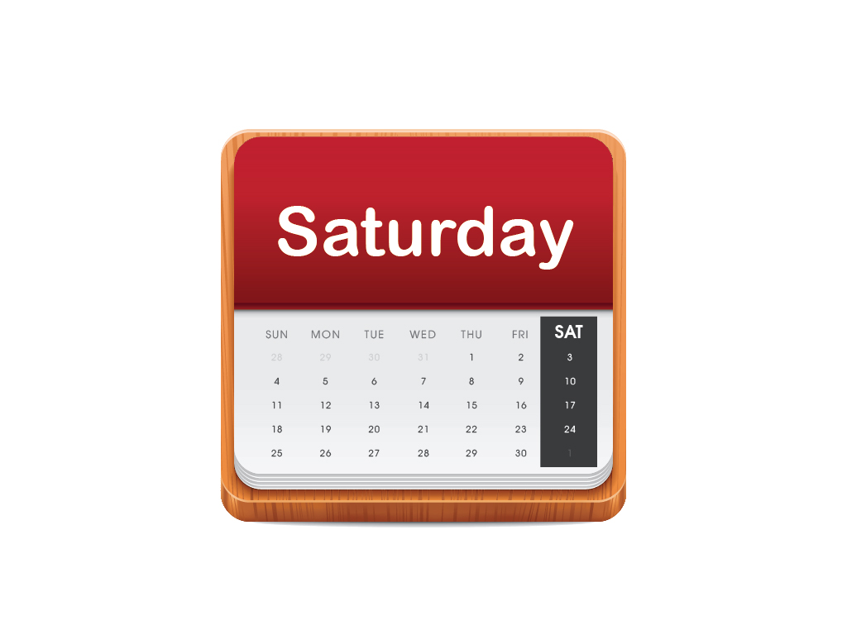
星期六
Notes:
Saturday

Slide 10
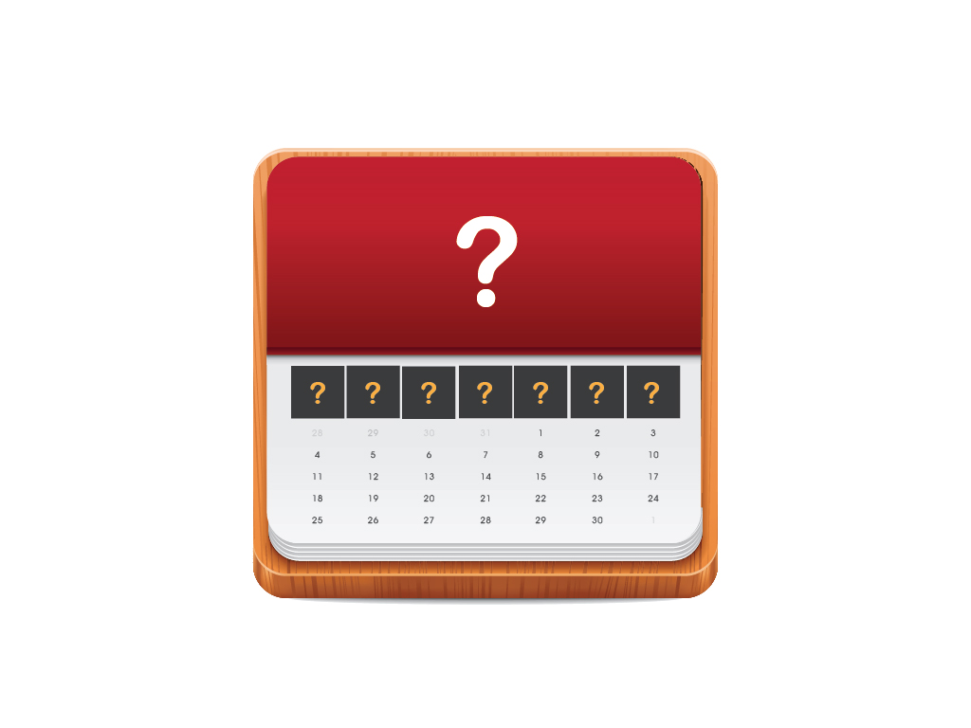
星期幾
Notes:
What day?

Slide 11
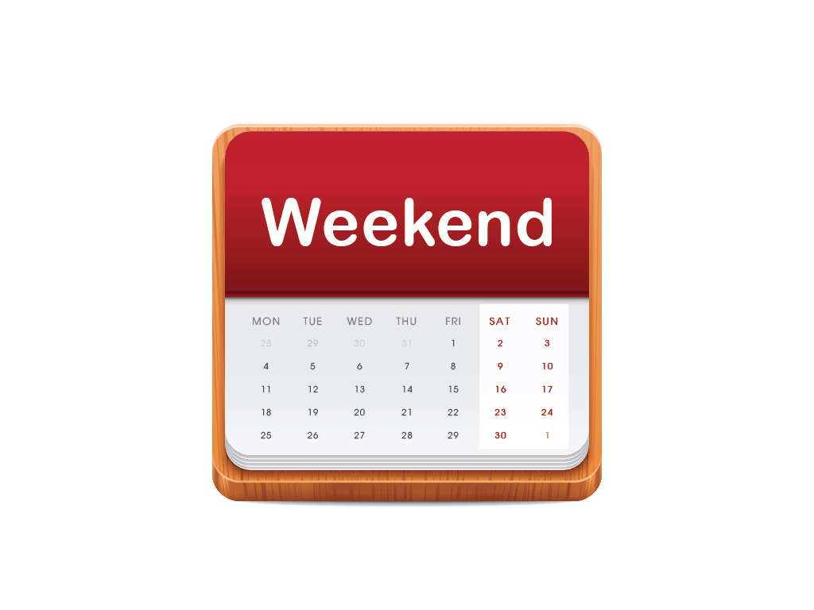
週末
Notes:
Weekend

